Slide 1
Eventos
SENAI – DESENVOLVIMENTO DE SISTEMAS

Slide 2
Eventos estendidos
Um evento é algo que pode estar acontecendo no sistema ou que vai acontecer.
Os eventos estendidos funcionam como um sistema de monitoramento de desempenho que permite aos usuários obterem os dados necessários para monitorar e solucionar problemas no SQL Server.
Benefícios:
- Detalhe de operações internas
Obtenção dos dados do sistema
Modo de visualização dos dados
Arquitetura dos eventos estendidos :
- A infraestrutura de Eventos Estendidos oferece suporte à correlação de dados do SQL Server, em certas condições, à correlação de dados entre sistema operacional e aplicativos de banco de dados.
- Eventos Estendidos devem ser direcionada para o ETW (Rastreamento de Eventos para Windows).

Slide 3
Views
Definição:
Uma View é uma maneira alternativa de observação de dados de uma ou mais entidades , e que fazem parte de uma base de dados.
Aplicação:
As Views geralmente são aplicadas com uma instrução SELECT e também podem ser utilizadas com algumas restrições.
Restrição usuário x dados, ex:
Seu departamento de vendas não precisa saber ou ter acesso a uma coluna que contém valores (dados) referentes aos salários dos desenvolvedores.

Slide 4
Vantagens das Views
Reuso: as views são objetos de caráter permanente. Pensando pelo lado produtivo isso é excelente, já que elas podem ser lidas por vários usuários simultaneamente.
Segurança: as views permitem que ocultemos determinadas colunas de uma tabela. Para isso, basta criarmos uma view com as colunas que acharmos necessário que sejam exibidas e as disponibilizarmos para o usuário.
Simplificação do código: as views nos permitem criar um código de programação muito mais limpo, na medida em que podem conter um SELECT complexo. Assim, criar views para os programadores a fim de poupá-los do trabalho de criar SELECT’s é uma forma de aumentar a produtividade da equipe de desenvolvimento.

Slide 5
Wait Event (Evento de Espera)
Os Wait Events permitem ao DBA visualizar onde o SGBD gasta mais tempo
para que o processamento das transações seja concluído. Com eles podemos
identificar os gargalos de espera que incidiram desde o início ao término de um
processo, incluindo esperas por operações de I/O, locks, network, dentre
outros.
Os wait events ficam armazenados em tabelas temporárias ou dinâmicas no
próprio banco de dados.
Os conteúdos são repovoados começando na
inicialização do servidor e descartados no desligamento do servidor.

Slide 6
Benefícios
Cada tipo de espera é representada por um wait type.
Desta forma, analisando quais wait types estão causando maior quantidade de esperas ou por tempo mais longo, podemos identificar problemas no servidor de banco de dados
Consulta de desempenho
Identificar falhas
Correção de falhas
Consulta do tempo de inicialização e finalização dos processos selecionados

Slide 7
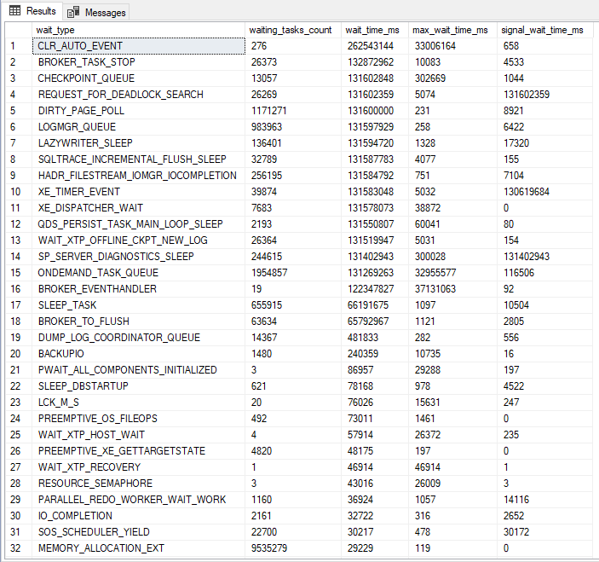
Exemplo (Wait Event)
Código exemplo:
SELECT * FROM sys.dm_os_wait_stats ORDER BY wait_time_ms DESC;

Slide 8
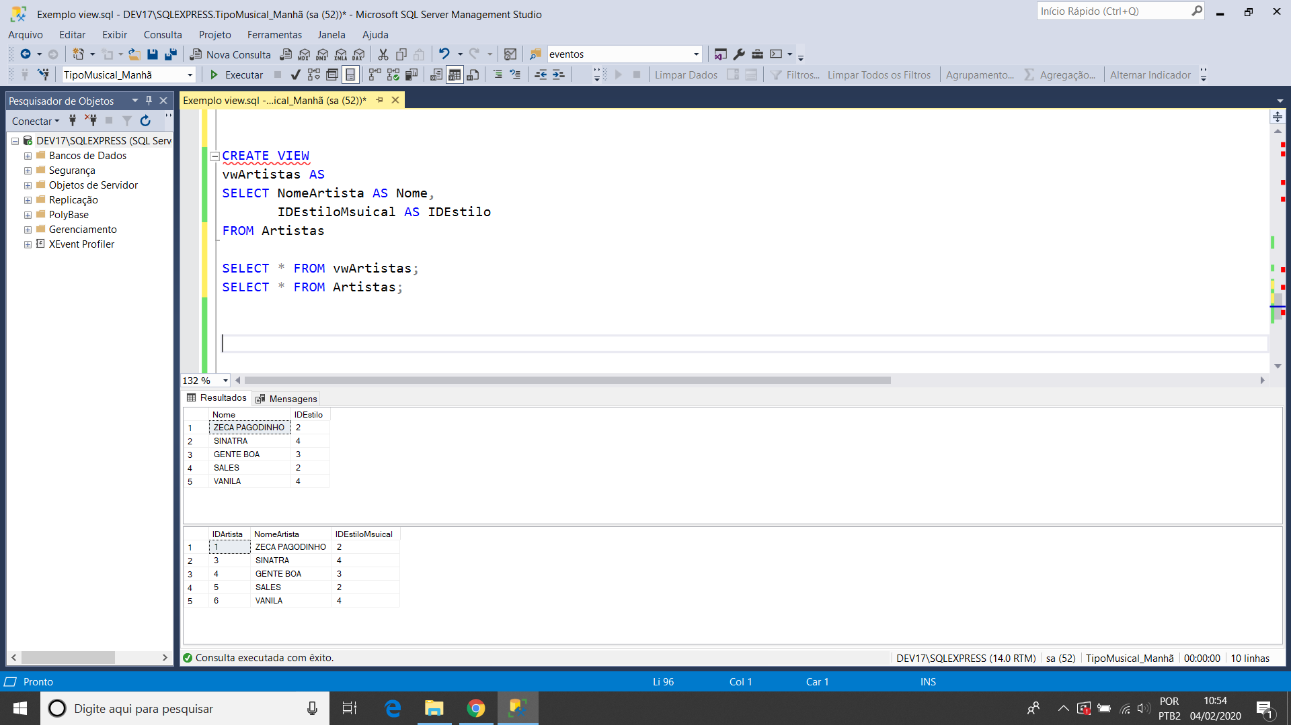
View
Ao criarmos uma view, podemos filtrar o conteúdo de uma tabela a ser exibida, já que a função da view é exatamente essa: filtrar tabelas, servindo para agrupá-las, protegendo certas colunas e simplificando o código de
programação.

Slide 9
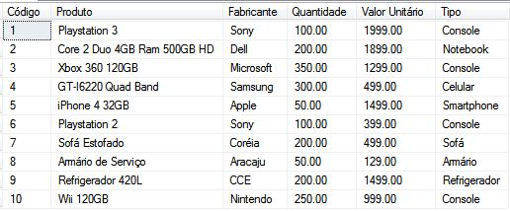
CREATE VIEW vwProdutos AS
SELECT IdProduto AS Código,
Nome AS Produto,
Fabricante,
Quantidade,
VlUnitario AS [ValorUnitario],
Tipo
FROM Produtos
DROP VIEW vwProdutos

Slide 10
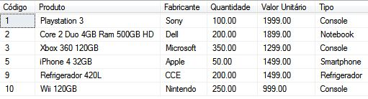
ALTER VIEW vwProdutos AS
SELECT IdProduto AS Código,
Nome AS Produto,
Fabricante,
Quantidade,
VlUnitario AS [ValorUnitario],
Tipo
FROM Produtos
WHERE VlUnitario > 499.00

Slide 11

Agradecemos pela atenção de Todos.
Grupo 5 – Alexandre, Flavio, Gabriel, Henrique, Matheus e Pedro.

